Slide 1
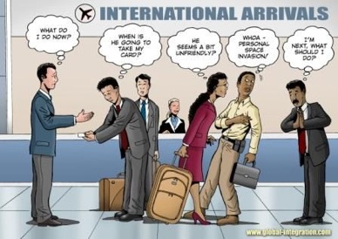
Sociokulturní rozdíly

Slide 2
V jakých oblastech se interkulturní rozdílnost projevuje?
https://www.youtube.com/watch?v=QXrDhXo8zqI

Slide 3
V jakých oblastech se interkulturní rozdílnost projevuje?
Vnímání času
Vnímání prostoru (např. veřejný x privátní)
Dodržování pravidel
Jídlo
Komunikace, mezilidské vztahy (cizí lidé, rodina, práce, vzdělávací instituce, úřad,…), veřejné projevování citů, osobní prostor
Individualismus, kolektivismus
Implicitnost, explicitnost
Postoj k moci

Slide 4
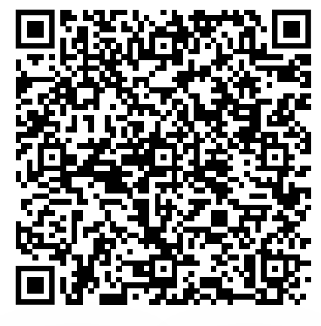
Co Vás při pobytu v cizí zemi překvapilo?

Slide 5
Kulturní šok

Slide 6
Co je pro cizince překvapivé v Česku?
https://www.youtube.com/watch?v=YRzf1VJDrgU

Slide 8
Migranti a adaptace na nové prostředí
Integrace, inkluze
Teorie transnacionalismu reflektuje skutečnost, že se přistěhovalci nevzdávají svých identit a zvyků, působí ve dvou i více sociálních světech zároveň, a tím určitým způsobem boří a překračují hranice
Transnacionalismus jako výzva

Slide 9
Situace v Česku
nárůst (zejména) ekonomické migrace k větší diverzitě společnosti, a to jak z pohledu prostorového rozložení migrantů, tak z pohledu jejich charakteristik
české regiony, zejména pak velká města, se musí vyrovnávat se stále se zvyšující superdiverzitou [Vertovec 2007] svých obyvatel
interkulturní vzdělávání, asistence migrantů na úřadech,
překladatelská činnost nebo činnost interkulturních pracovníků

Slide 10
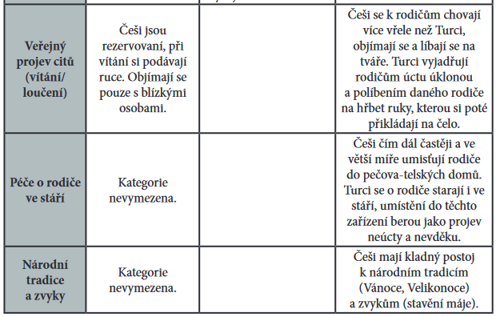
Výzkum východ/západ: plzeňská univerzita

Slide 11
Výzkum východ/západ: plzeňská univerzita

Slide 12
Výsledky výzkumu: východ, západ a Češi
dichotomie Východ-Západ se v hodnocení České republiky v odpovědích dotazovaných výrazně neprojevila.
výzkum potvrzuje platnost středoevropského konceptu národní identity, smíšenost západních a východních kulturních atributů, které si připisují jak Češi samotní, tak vnější pozorovatelé
obě referenční skupiny hodnotily naši kulturu zcela zřetelně prizmatem své vlastní kultury

Slide 13
Příklady interkulturních rozdílností ve škole

Slide 14
Příklady interkulturních rozdílností ve škole

Slide 15
Studenti z Asie
Asijec se usmívá, protože to je jeho povinnost. Tvář bez úsměvu je vyjádřením neúcty
pohled do očí společensky nadřazené osobě, za niž
je všeobecně učitel považován, je v asijském kontextu hodnocen jako drzost

Slide 16
Bariéry v interkulturní komunikaci

Slide 17
Diamond culture
model „kultury jako součásti diamantu“, kdy kultura hraje stejnou roli jako osobní nastavení jednotlivce a situační kontext
trojúhelník: osoba, struktura, kultura, do nějž je pak vložen druhý trojúhelník: hodnoty, pravidla, legislativa, Moree 2015, 89–93)
významnou roli hraje v interakci také osobní biografie, povaha a potřeby

Slide 18
uvědomění si své vlastní kulturní podmíněnosti, než začneme hodnotit kulturu, která je pro nás cizí
učit se transkulturnímu přístupu s důrazem na identitu jednotlivce

Slide 19
Jak postupovat v praxi
seznámení se s historií, tradicemi, zeměpisnými, společenskými,
ideologickými/náboženskými a kulturními specifiky země, odkud studenti pocházejí
- Pozor na stereotypy, předsudky a rasismus: překážky interkulturního soužití

Slide 20
Interkulturní komunikace v učebnici Česky krok za krokem. Skrze fotografie

Slide 21
Typické příběhy

Slide 22
Interkulturní komunikace skrze gramatiku (nom. pl. maskulina animata)

Slide 23
Intekulturní komunikace skrze reálie: tradice

Slide 24
Interkulturní komunikace skrze analýzu textu

Slide 25
Zkuste Czemoji!
Czemoji | Soňa Juríková (sonajurikova.com)

Slide 26
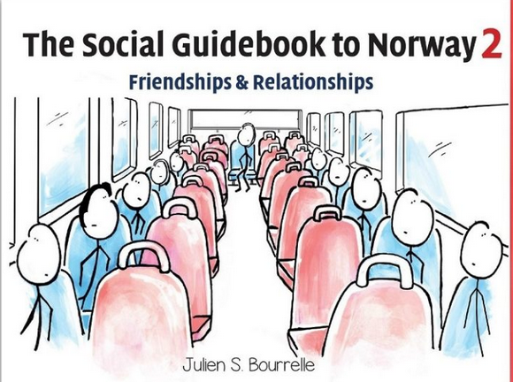
Benefit from the diversity
https://www.youtube.com/watch?v=l-Yy6poJ2zs

Slide 27
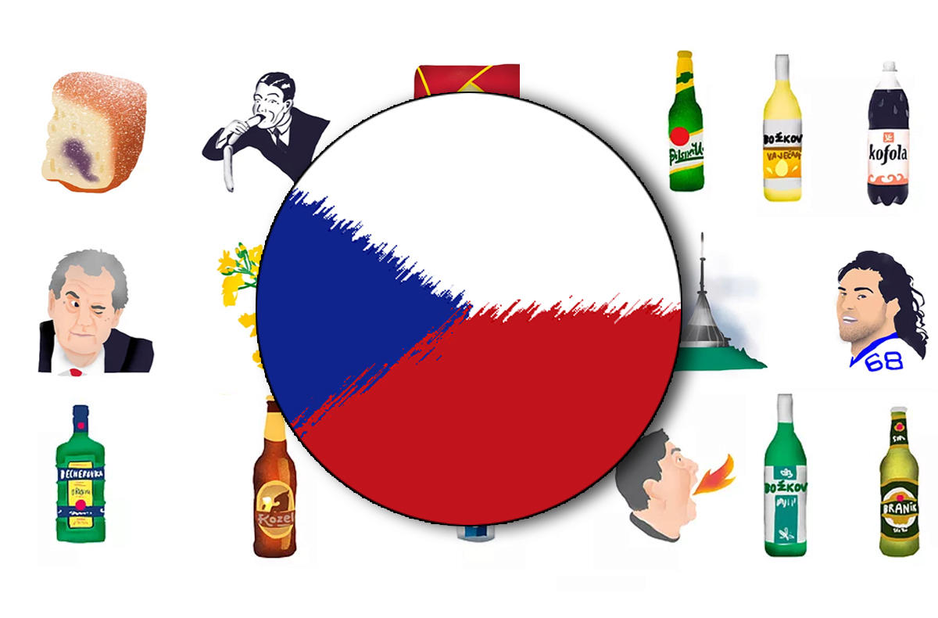
Děkuji Vám za pozornost

